Slide 1
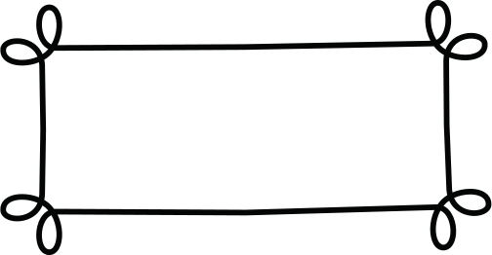




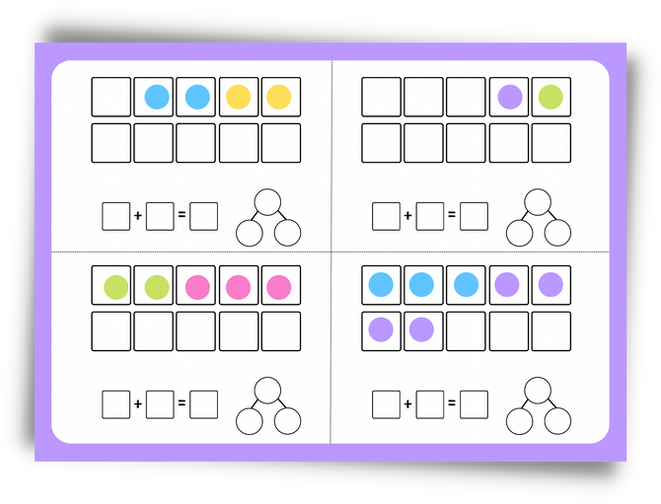
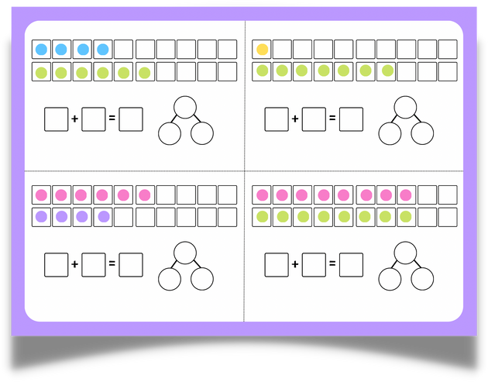
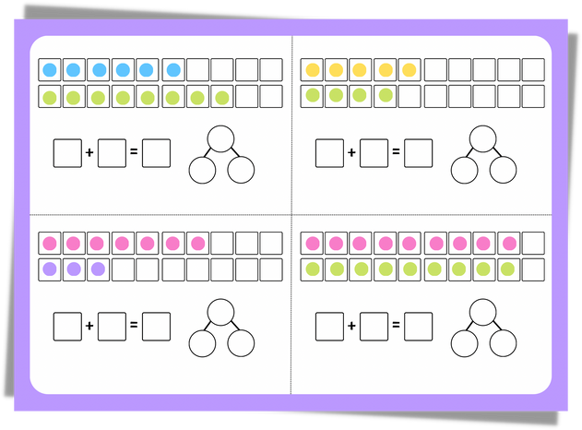
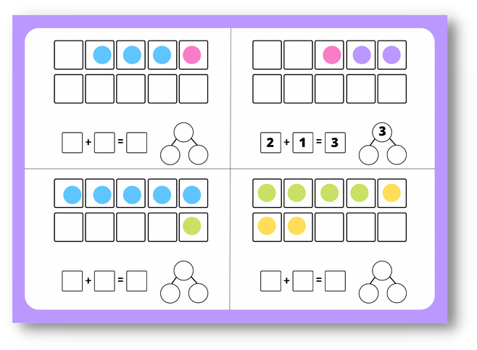

Yea
بطاقات تعليم الجمع
عدد الصفحات ١٠ -عدد البطاقات ٤٠
أعداد وتصميم أستاذة خديجة الحوسني

Slide 2
Yea
3
+
=
2
+
1
=
3
+
=
+
=

Slide 3
Yea
+
=
+
=
+
=
+
=

Slide 4
Yea
+
=
+
=
+
=
+
=

Slide 5
Yea
+
=
+
=
+
=
+
=

Slide 6





Yea
+
=
+
=
+
=
+
=

Slide 7
Yea
+
=
+
=
+
=
+
=

Slide 8
Yea
+
=
+
=
+
=
+
=

Slide 9
Yea
+
=
+
=
+
=
+
=

Slide 10
Yea
+
=
+
=
+
=
+
=

Slide 11
Yea
+
=
+
=
+
=
+
=

